Slide 1
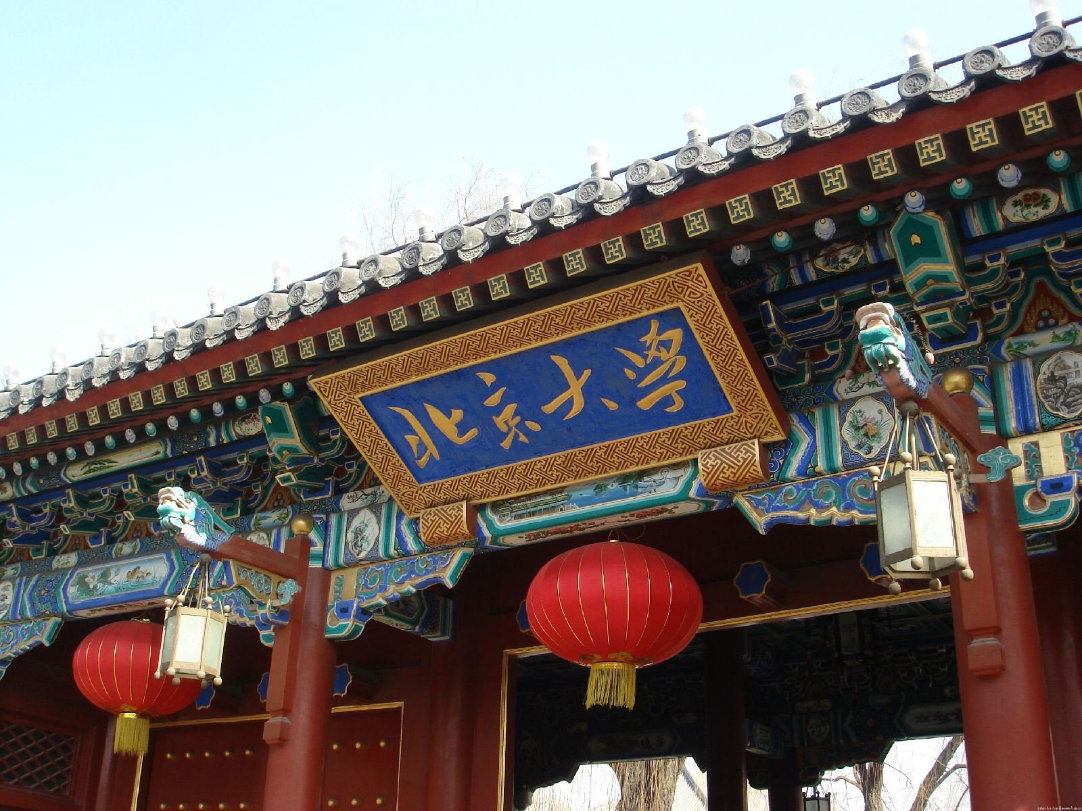
双足机器人设计及分析
汇报人：琚振盟 李江天 张晨曦 范祖鑫 靳葳

Slide 2
机械结构设计
ANASYS强度验证
运动学分析仿真
动力学建模
控制策略设计及仿真

Slide 3

PART 05
控制策略设计及仿真
Design of Control Strategy and Simulation

Slide 4

控制策略设计及仿真
基于粒子群参数实时优化的机器人关节轨迹跟踪控制
机器人动力学方程：
关节力矩如何给定 ?
基于PD的位置跟踪控制：

Slide 5
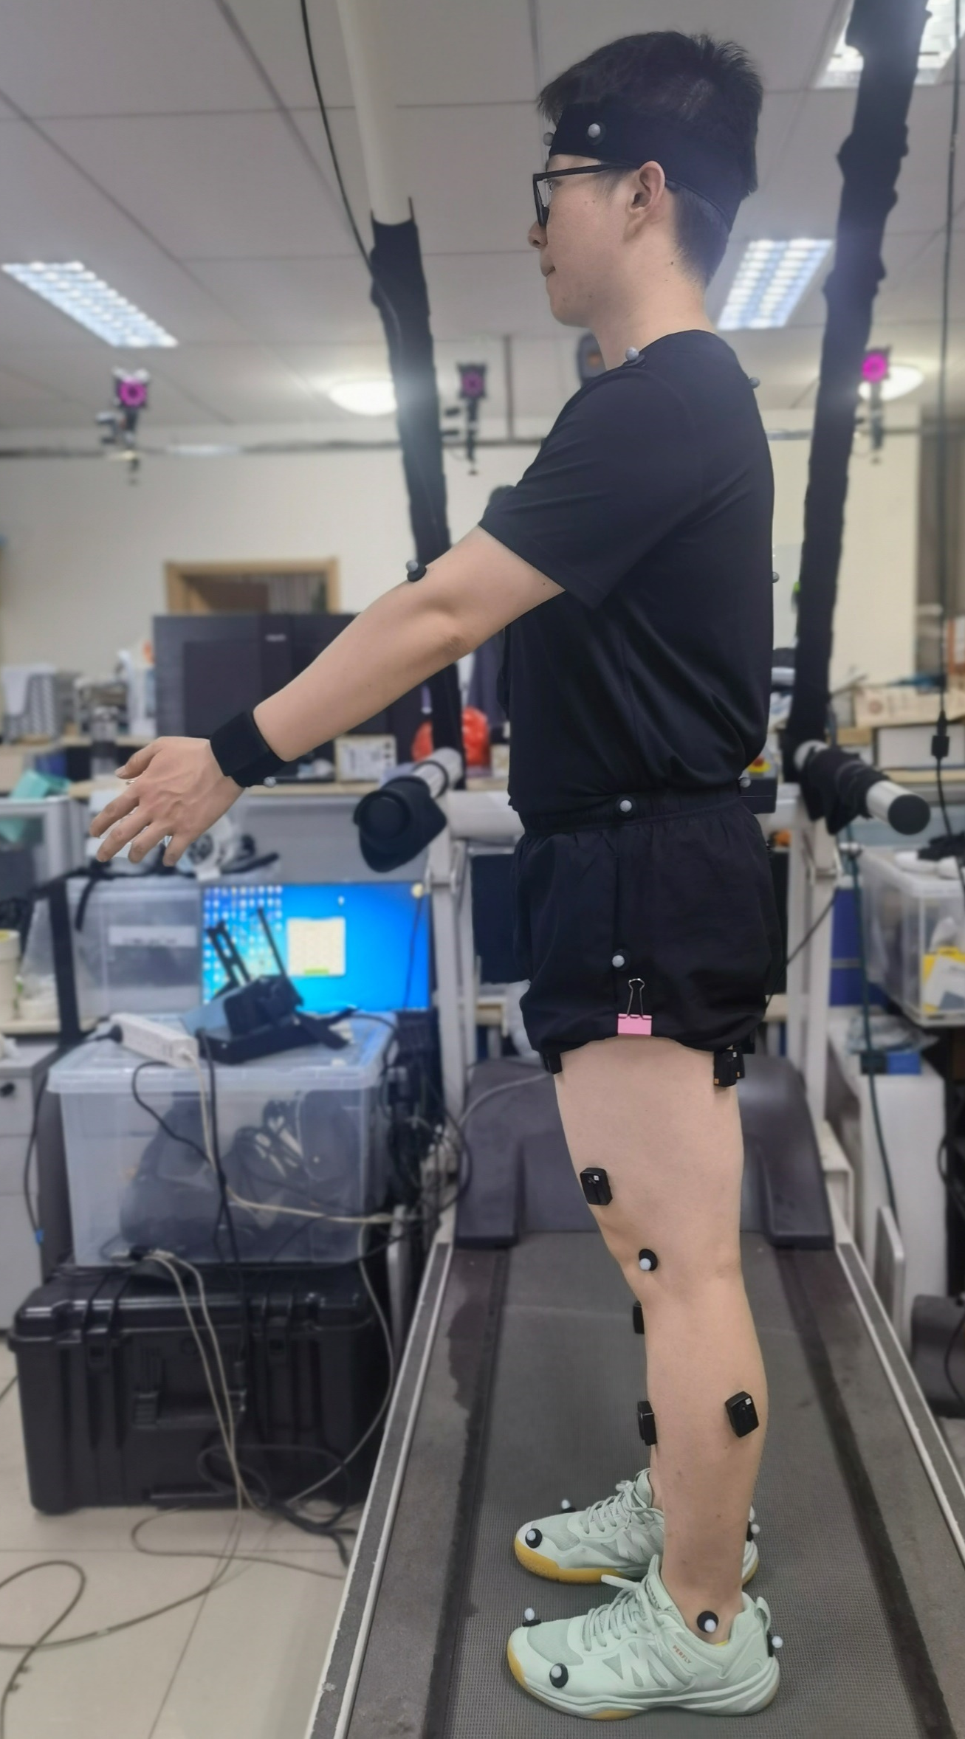
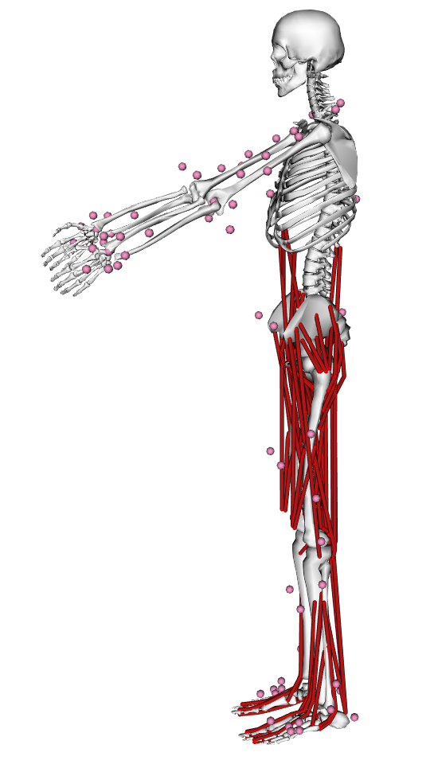

控制策略设计及仿真
基于粒子群参数实时优化的机器人关节轨迹跟踪控制
机器人动力学方程：
关节力矩如何给定 ?
基于PD的位置跟踪控制：
期望轨迹如何获取 ?
实测人体行走过程中的下肢运动数据
通过逆动力学运算，获得下肢关节运动轨迹
动捕系统测量人体运动、OpenSim缩放
逆运动学计算得到生成关节运动曲线

Slide 6
控制策略设计及仿真
基于粒子群参数实时优化的机器人关节轨迹跟踪控制
机器人动力学方程：
关节力矩如何给定 ?
基于PD的位置跟踪控制：
期望轨迹如何获取 ?
基于粒子群优化的机器人关节力矩PD控制流程
实测人体行走过程中的下肢运动数据
通过逆动力学运算，获得下肢关节运动轨迹
粒子群优化算法中，粒子 i 的速度 和位置 更新公式：
控制参数如何确定 ?
粒子群优化算法（Particle Swarm Optimization, PSO）
根据关节位置跟踪表现，对各关节的PD参数进行实时调优
每个粒子既受自身最优位置的影响，又受到全局最优位置的吸引。
适应度函数定义：
同时考虑了运动跟踪时的位置误差和速度误差。

Slide 7
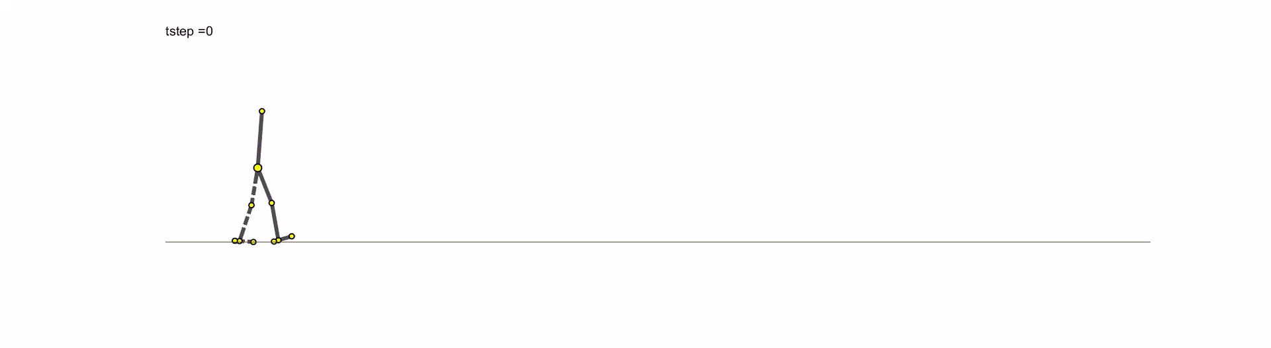
控制策略设计及仿真
关节轨迹跟踪控制下的机器人动力学仿真结果
仿真参数：1.0 m/s 行走10 s，计算步长0.1 ms
仿真平台：MATLAB R2024a，Intel Core i7-12700, 16 GB RAM
优化参数：粒子数100，优化维度12，粒子作用时间2 ms
左侧髋关节屈伸电机PD控制参数迭代曲线

Slide 8
控制策略设计及仿真
关节轨迹跟踪控制下的机器人动力学仿真结果
仿真参数：1.0 m/s 行走10 s，计算步长0.1 ms
仿真平台：MATLAB R2024a，Intel Core i7-12700, 16 GB RAM
优化参数：粒子数100，优化维度12，粒子作用时间2 ms
左侧髋关节屈伸电机PD控制参数迭代曲线
前3 s内，粒子处于探索阶段，参数取值多样性强
2 ~ 3 s间，全局最优位置确定，粒子开始快速向最优点移动
3 s后，粒子基本到达最优点，种群趋于稳定
双足机器人行走仿真结果与参考轨迹对比
机器人关节运动几乎可以完美贴合关节角度和速度参考轨迹
一定程度上忽略实测运动信号的噪声干扰

Slide 9

请老师和同学们批评指正！
汇报人：琚振盟 李江天 张晨曦 范祖鑫 靳葳
2024 年 12 月 26 日

